Slide 1
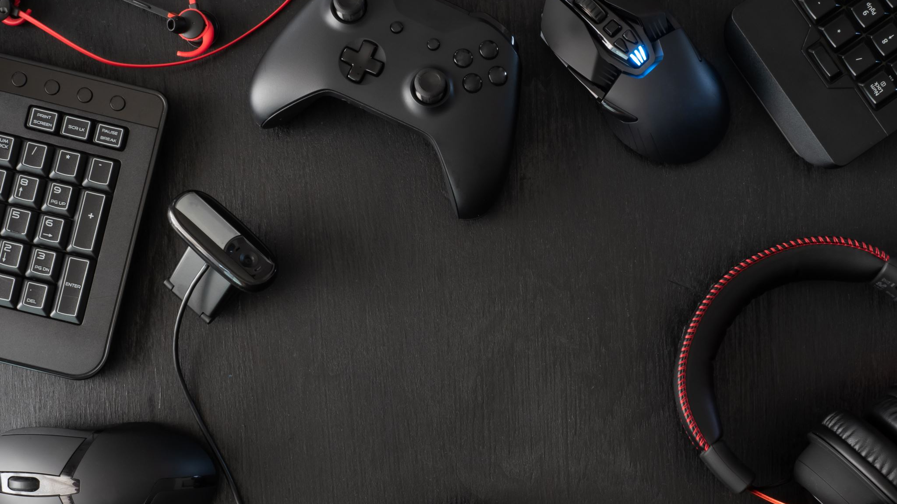
Multiplayer Game Seminar #02
Sang Min, Lee 2017171081
sanggusbab@gmail.com, 010-2846-2327
Korea University, HandS

Slide 2

Objective(1/3)
GUI 프로그래밍의 기본 동작을 이해
GUI 프로그래밍 실습을 통한 체득화

Slide 3
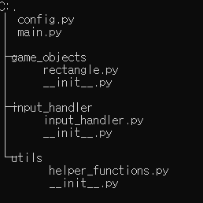
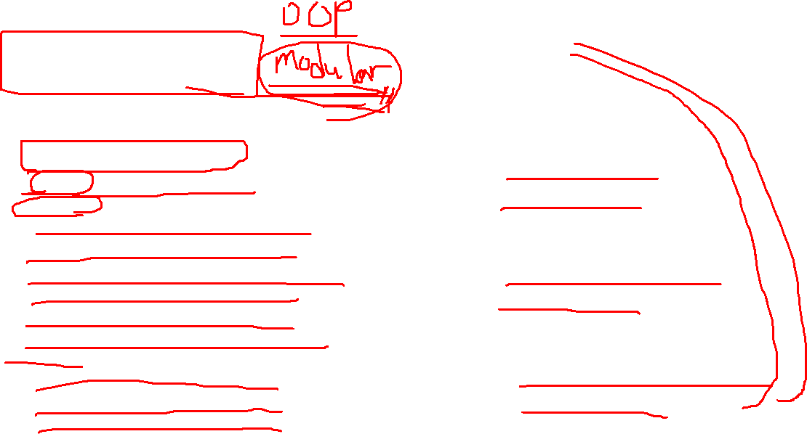
Objective(2/3)
Lec02/: 세미나의 프로젝트 폴더
main.py: 메인 실행 스크립트 파일
config.py: 환경 설정을 담은 파일
game_objects/: 게임 오브젝트 관련 코드 폴더
__init__.py: 패키지를 선언하는 빈 파일
rectangle.py: Rectangle 클래스를 정의한 파일
input_handler/: 입력 처리 관련 코드 폴더
__init__.py: 패키지를 선언하는 빈 파일
input_handler.py: 입력 처리 관련 함수를 정의한 파일
utils/: 유틸리티 함수 관련 코드 폴더
__init__.py: 패키지를 선언하는 빈 파일
utils.py: 유틸리티 함수를 정의한 파일

Slide 4
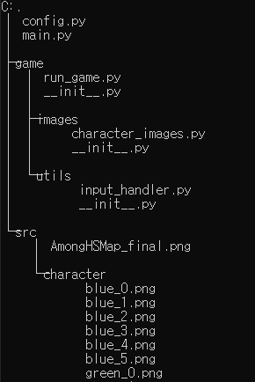
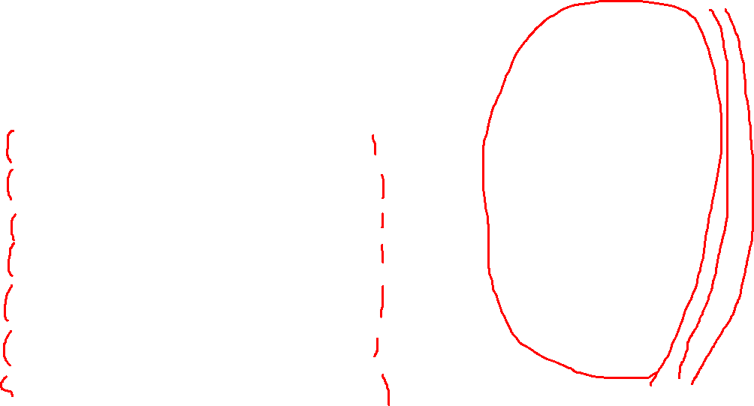
Objective(3/3)
main.py: 메인 게임 루프를 포함한 스크립트입니다. Pygame을 초기화하고 게임 화면을 관리하며, 각 모듈들을 조합하여 게임을 실행합니다.
config.py: 게임 설정을 담당하는 파일입니다. 화면의 크기, 색상 등의 설정 값들을 저장하고 필요한 경우 변경할 수 있습니다.
game: 게임 관련 모듈들을 담은 패키지입니다.
images: 게임에 사용될 이미지 관련 모듈이 위치하는 폴더입니다. character_images.py 파일에서 캐릭터 이미지를 로드합니다.
objects: 게임 객체에 관련된 클래스들을 정의한 폴더입니다. rectangle.py 파일에서 화면 밖으로 나가지 않는 등의 기능을 가진 사각형 클래스가 정의됩니다.
utils: 유틸리티 기능을 모아둔 폴더입니다. input_handler.py 파일에서 키 입력을 처리하는 함수들이 정의됩니다.
src: 게임에 사용되는 이미지 파일들과 캐릭터 이미지가 저장되는 폴더입니다. Among Us 맵 이미지와 캐릭터 이미지들이 여기에 위치합니다.

Slide 5
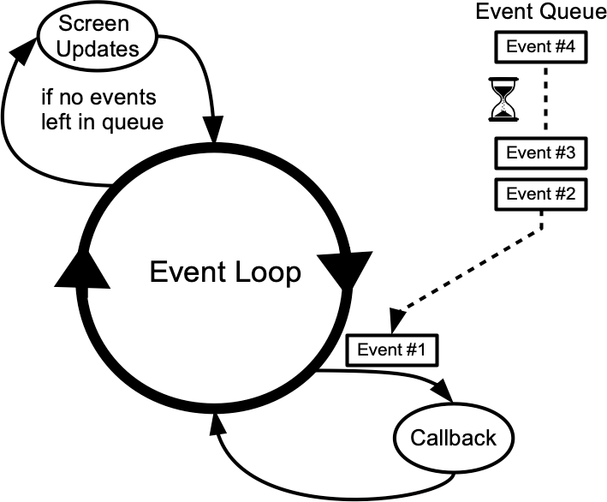
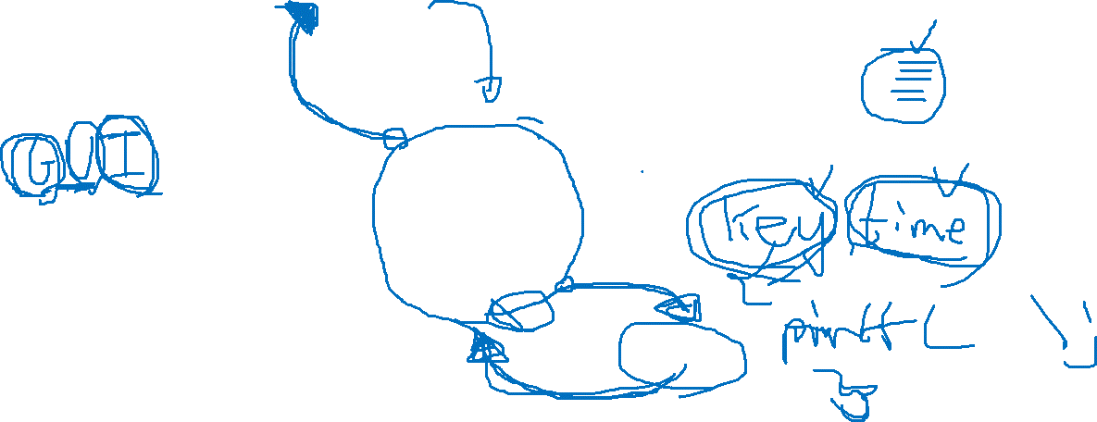
Background – Event Loop

Slide 6
OOP + GUI programming
같이 제공된 코드를 봅시다!

